Slide 1

Name project
Student management System

Slide 2



Tools used in the project
Tools | Icon
Apache Netbeans
Java
Microsoft Access 2019 (Data base) (Same as Excel packages)

Slide 3
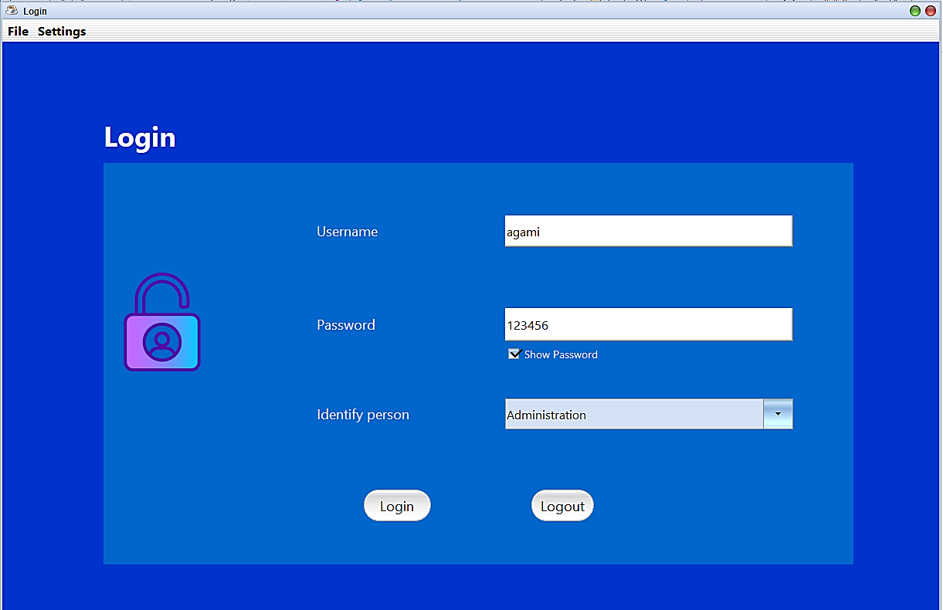
Login page
When logging in as an administrator
Username = agami
Password = 123456

Slide 4
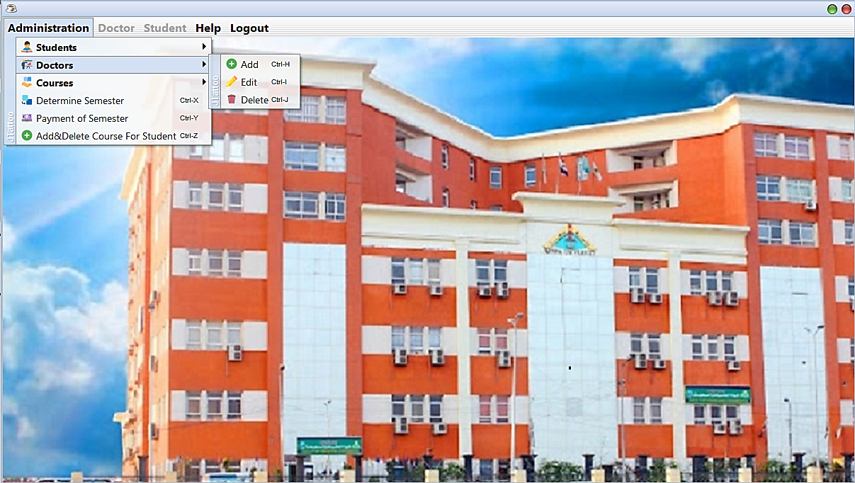
Home page
This is the admin page and it has the permissions I should use

Slide 5
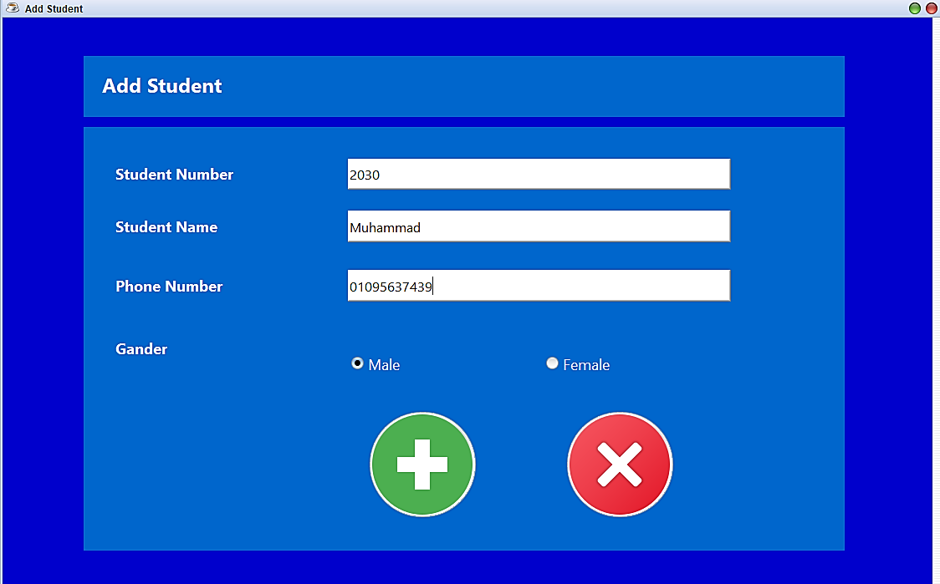
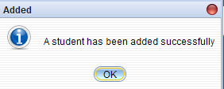
Add student
عندما تتم الاضافة بنجاح

Slide 6
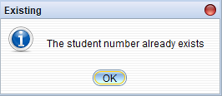
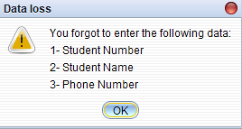
Add Student
لو administrator ادخل بيانات طالب تم ادخال بياناته قبل كدة بتظهر هذة الرسالة
لو administrator قام بترك اي Inputفاضي

Slide 7
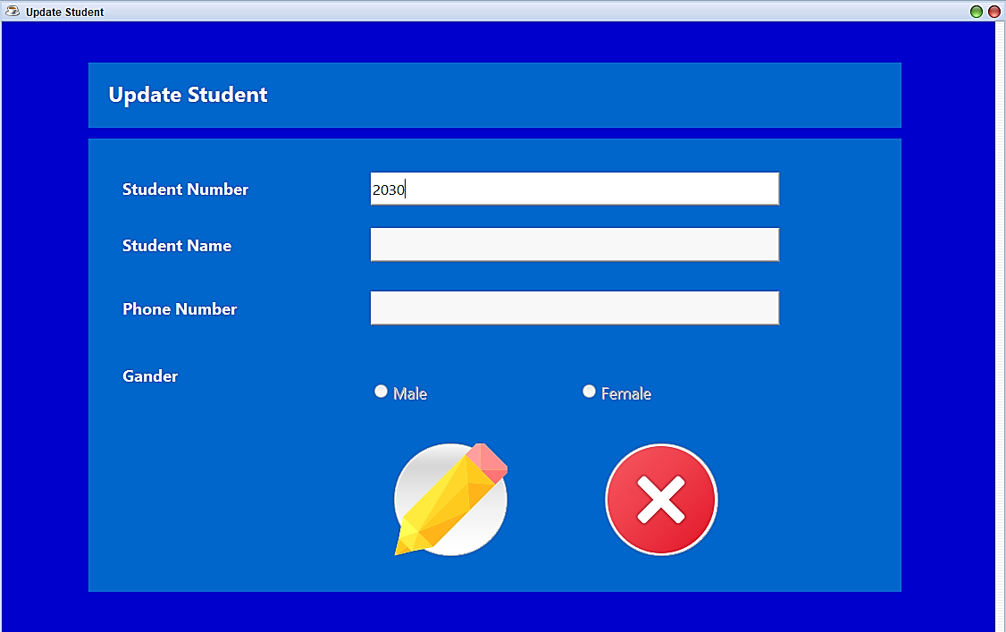
Update student
ادخل رقم الطالب المراد تحديث البيانات الخاصة بيه ثم الضغط عليEnter في نفس input دون الخروج منه

Slide 8
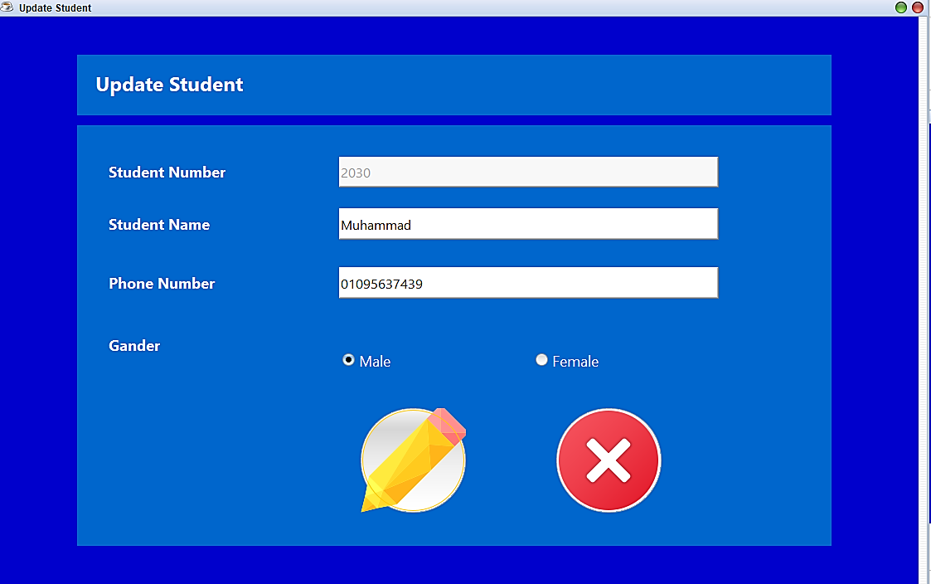
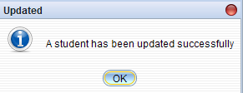
Update student
قم بتحديث اي بيانات خاصة بالطالب ثم اضغط على زر التعديل

Slide 9
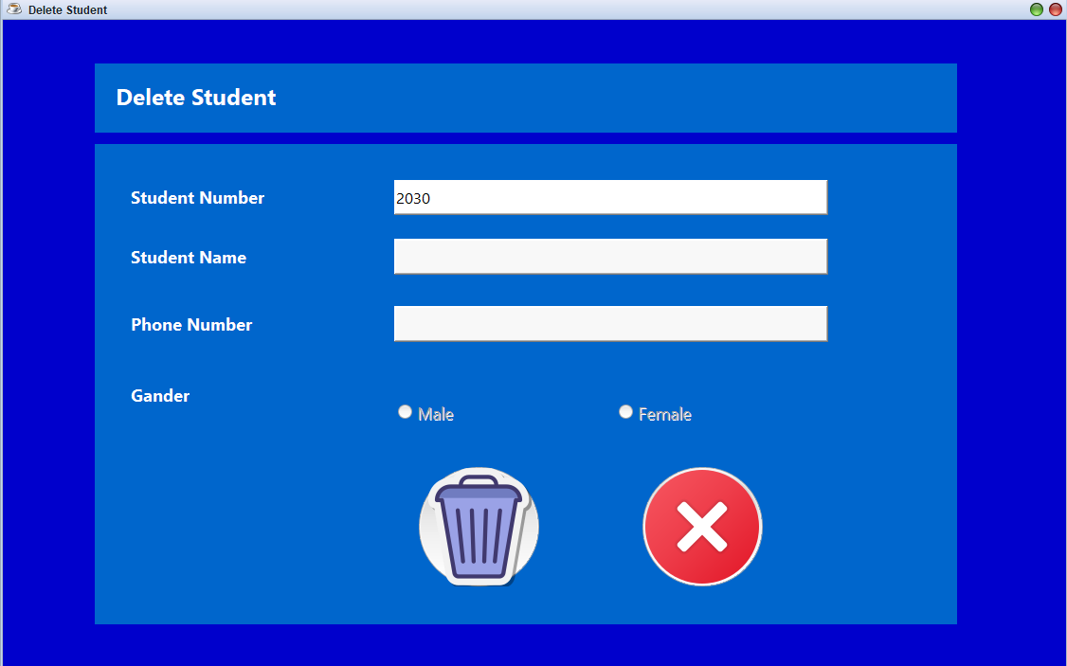
Delete student
ادخل رقم الطالب المراد حذف البيانات الخاصة بيه ثم الضغط عليEnter في نفس input دون الخروج منه ومن ثم الضغط علي زر الحذف

Slide 10
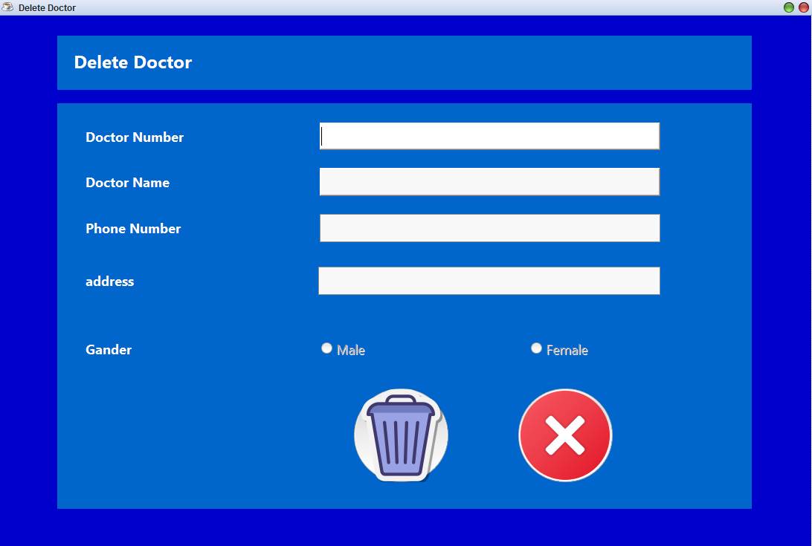
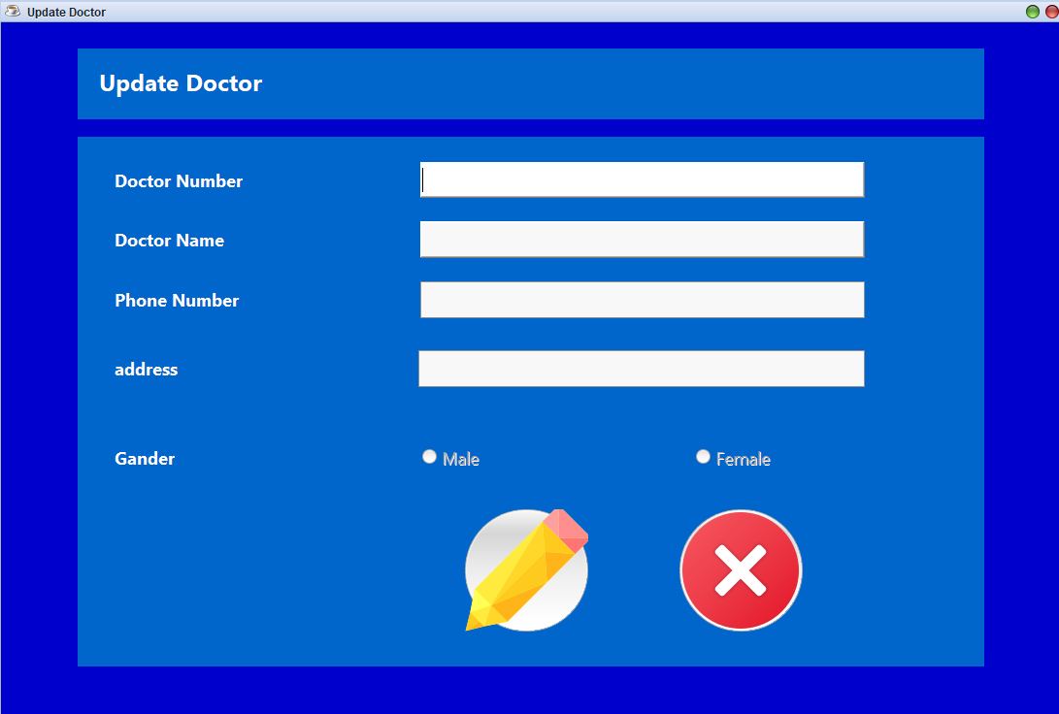
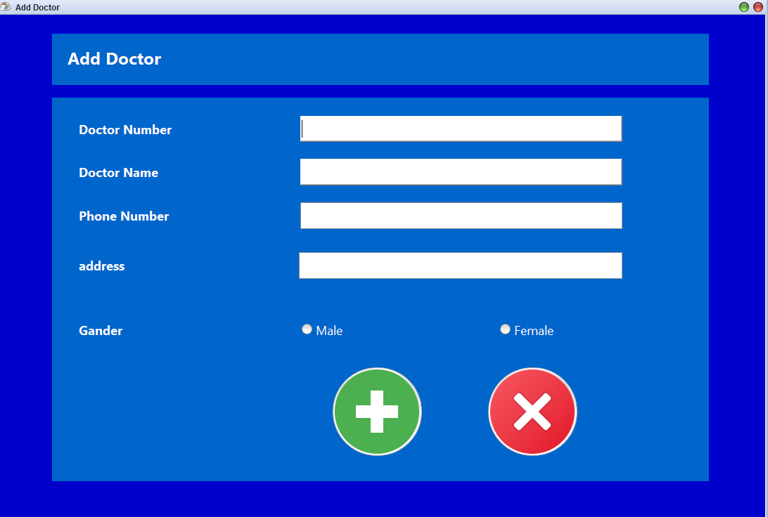
Add and update and delete Doctor
نفس خطوات الشرح السابق لكن مع الدكتور

Slide 11
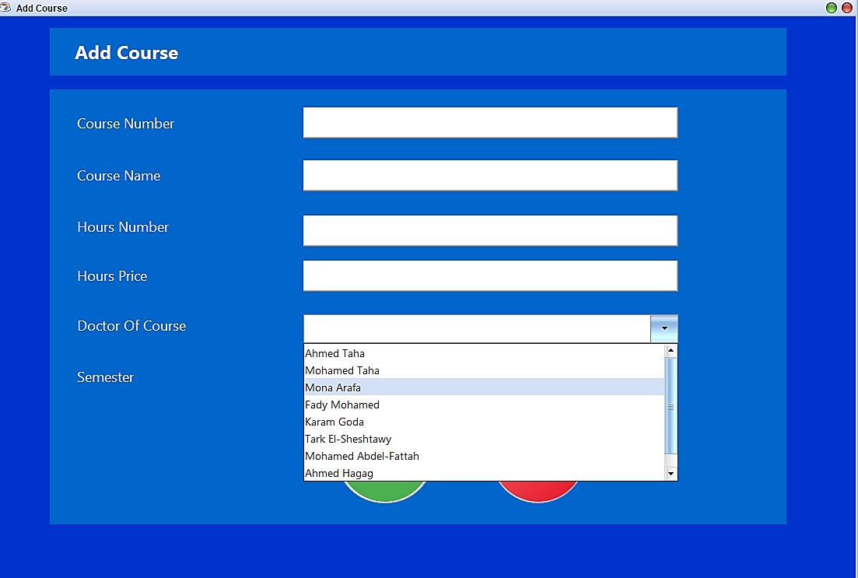
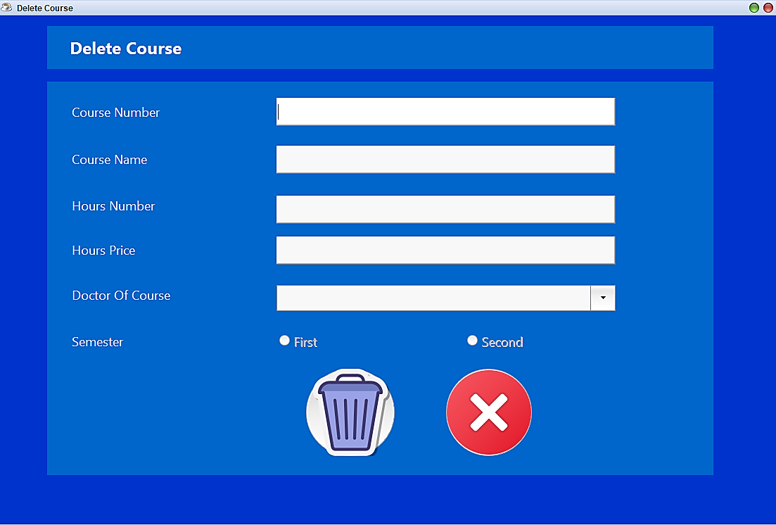
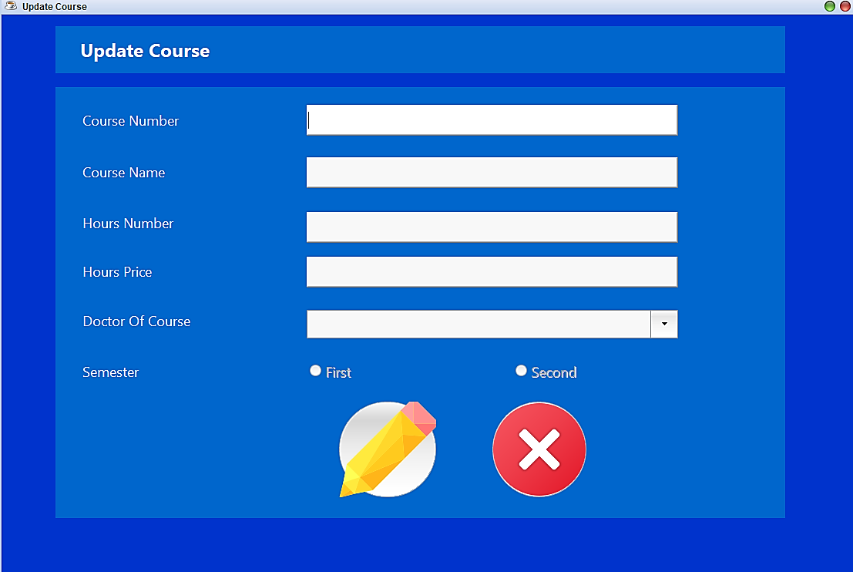
Add and update and delete Doctor
نفس خطوات الشرح السابق لكن مع الكورس

Slide 12
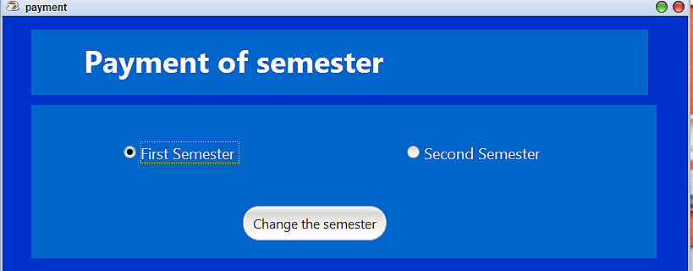
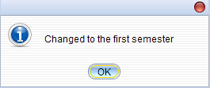
Determine Semester
كل ترم ليه مواد مختلفة عن الترم الاخر

Slide 13
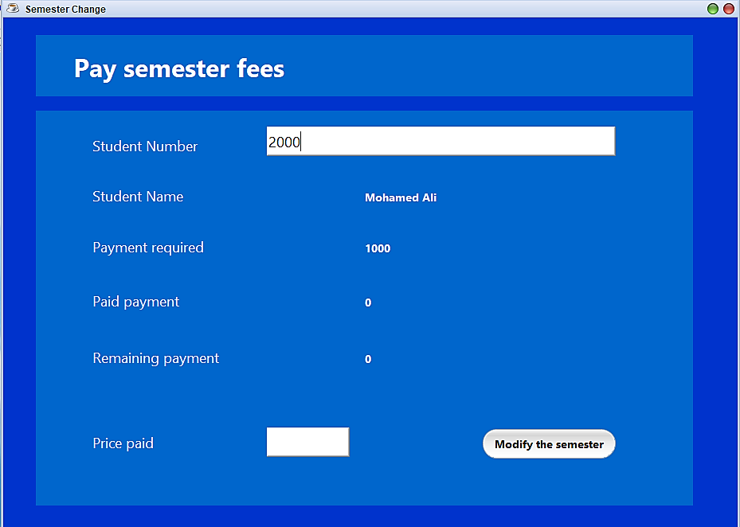
Pay Semester fees
ادخل رقم الطالب المراد تسديد الرسوم الخاصة بيه

Slide 14
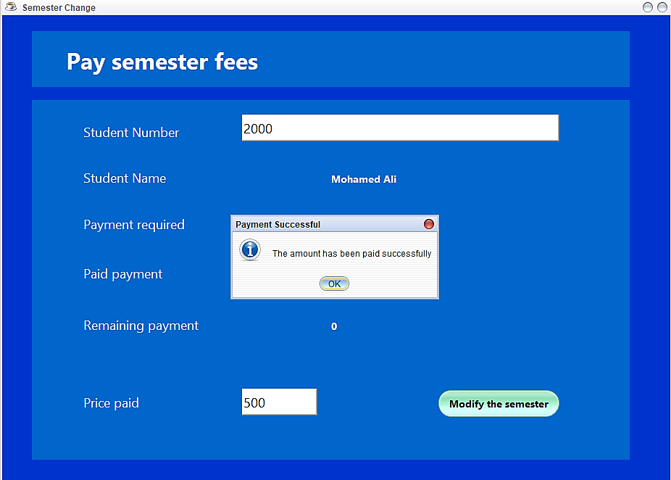
Pay Semester fees
وهنا ادخل البلغ المراد دفعة ثم اضغط على زر Modify and semeset
يجب ان يكون المبلغ اقل من 1000 ويكون اكبر من الصفر

Slide 15

Pay Semester Fees
النتيجة بعد كتابة رقم student Number مرة اخر عبقبال مسمع في قاعدة البيانات

Slide 16

Register and delete a course an idea (DSS)
تكمن فكرة DSS في اقتراح المواد التي يرغب الطالب في تسجيلها على administrator، ومن ثم عليه اختيار التسجيل بناء على اقتراح DSS او التغير ولاعتماد على قرار الشخص المسؤال
كل حاجة هتوضح لما تجربو بنفسكم ان شاء الله

Slide 17
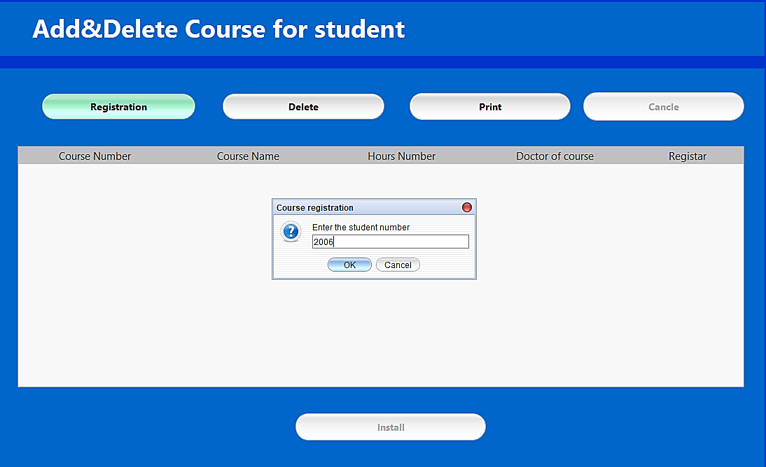
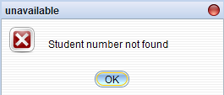
DSS (Registration)
نقوم بالضغط على Registration ومن ثم ادخل رقم طالب وعندما يكون الرقم صحيح ياتي بالتالي
عندما يكون الرقم خطا

Slide 18
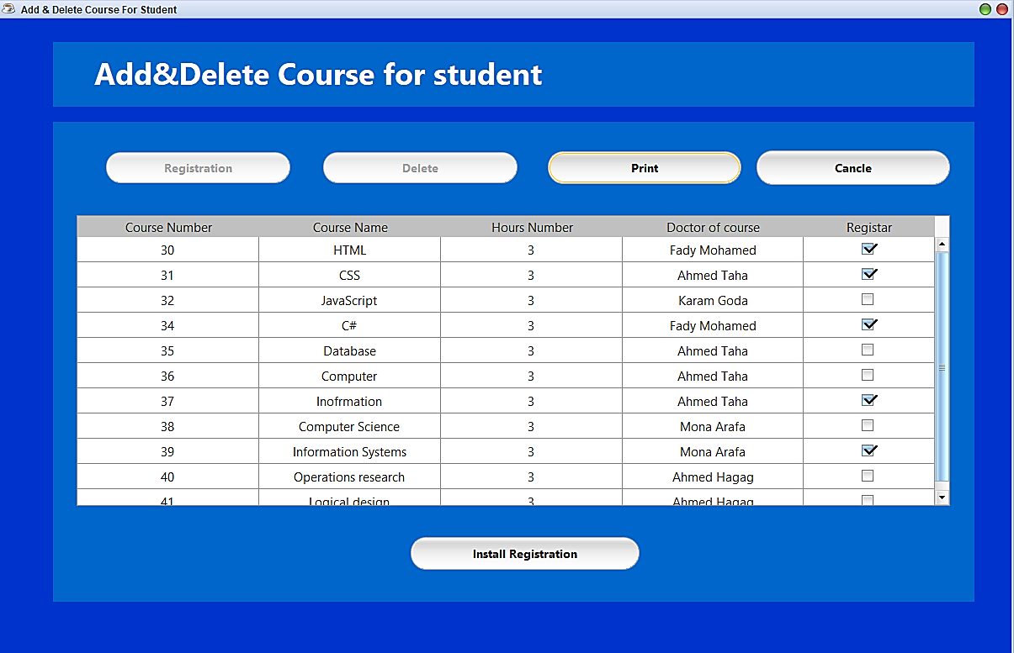
DSS (Registration)
يقوم النظام باقتراح المواد بناء على درجات الطالب في المقررات السابقة ثم الضغط على زر cancel وتجربة رقم طالب اخر

Slide 19
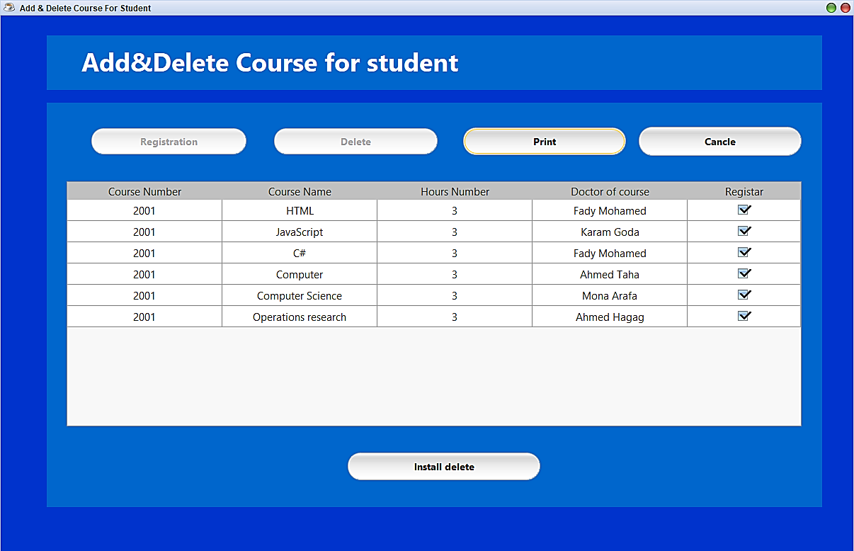
DSS (Registration)
ويمكن الضغط على Delete
ل حذف المواد

Slide 20
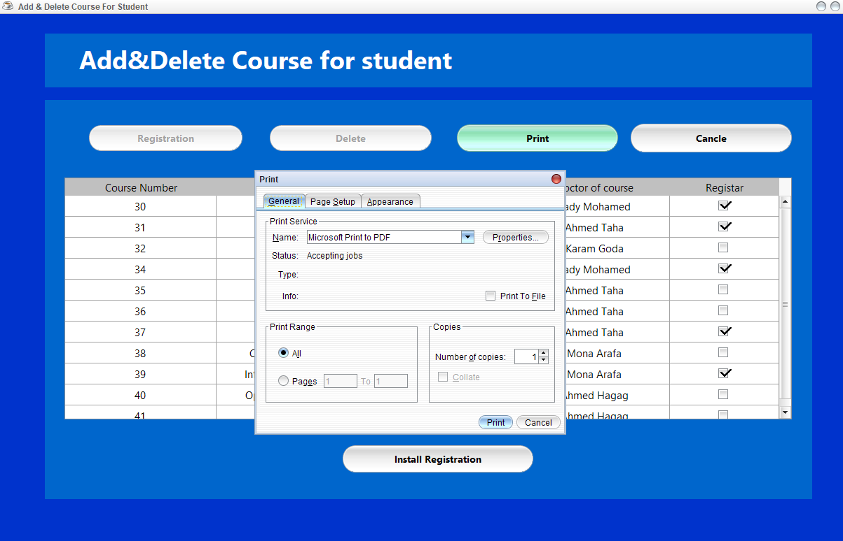
DSS (Registration)
ويمكن طباعة الجدول عند الضغط على Print

Slide 21
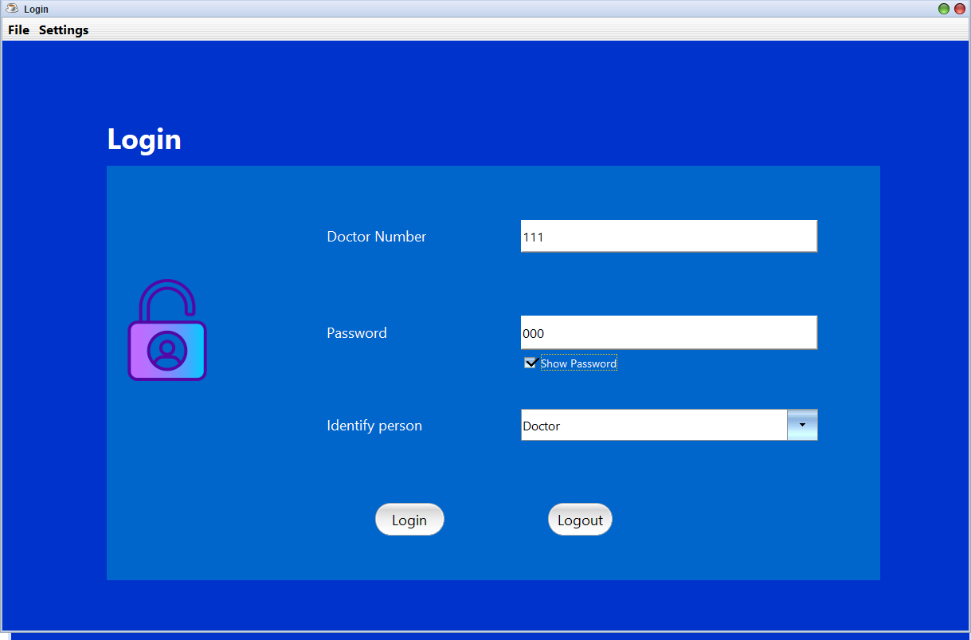
Login Student
يمكن الدخول ك دكتور
Doctor Number = “111”;
Password = “000”

Slide 22
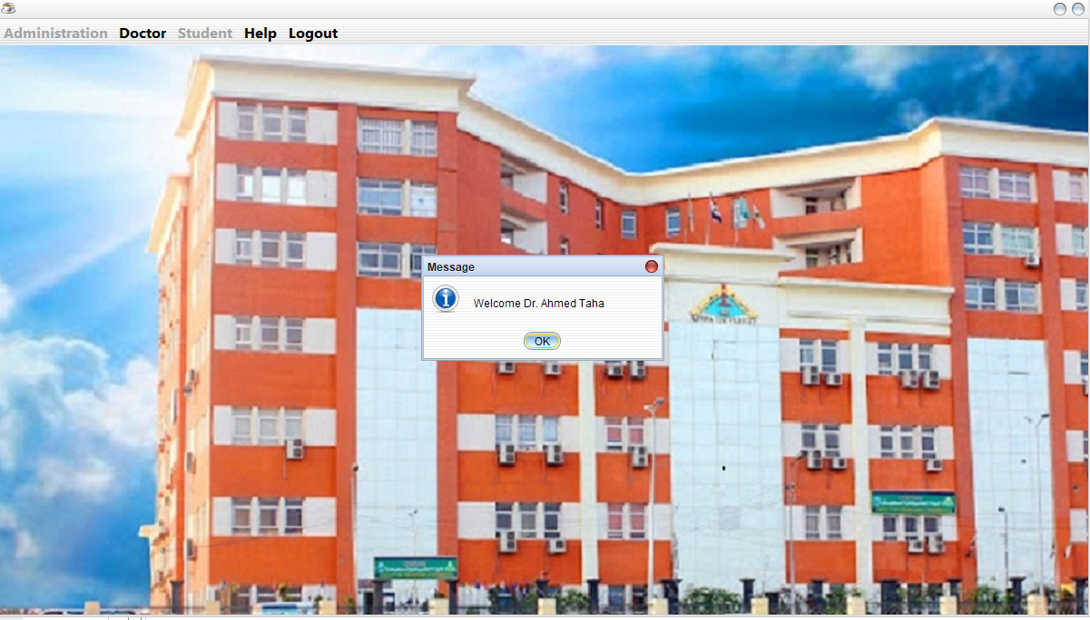
Home page Doctor

Slide 23
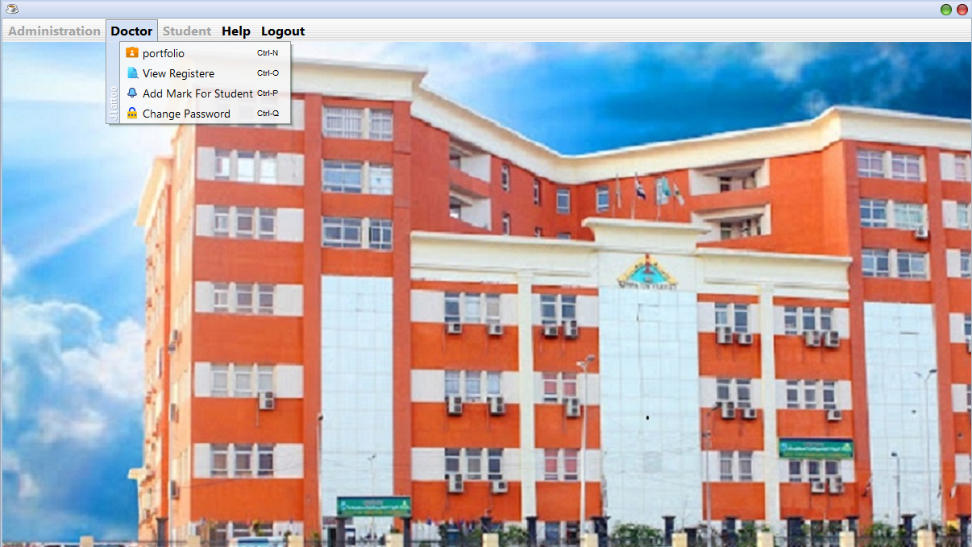
Features available to Doctor

Slide 24
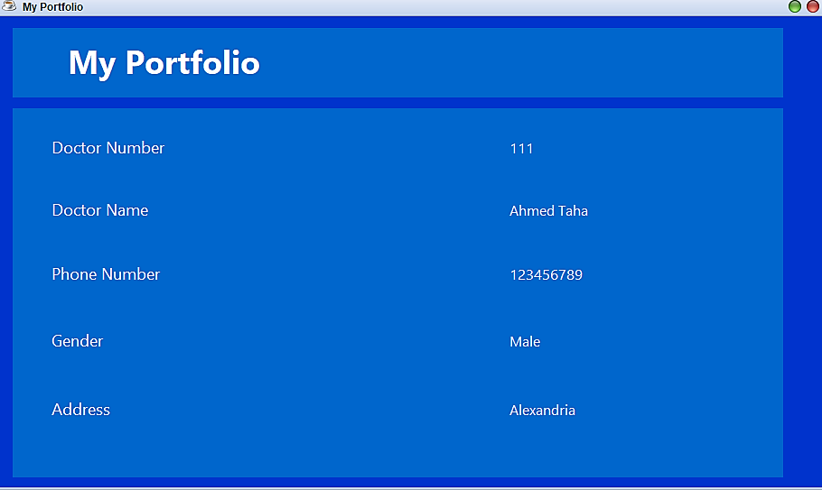
Portfolio for Doctor

Slide 25
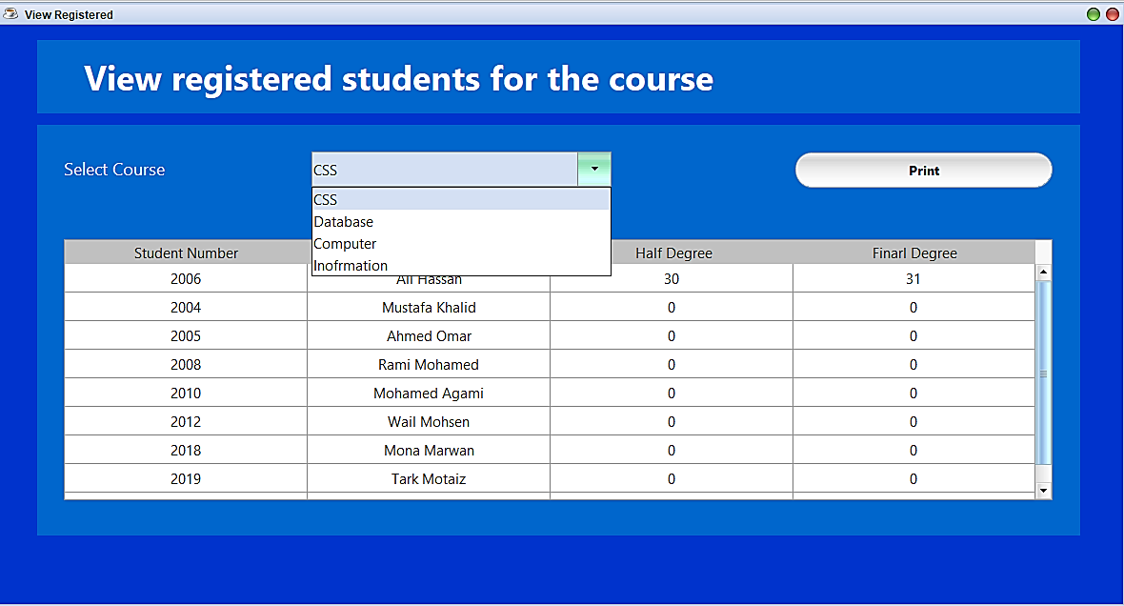
عرض الطلاب المسجلين للمادة يمكن الطباعة عند الضغط على print

Slide 26
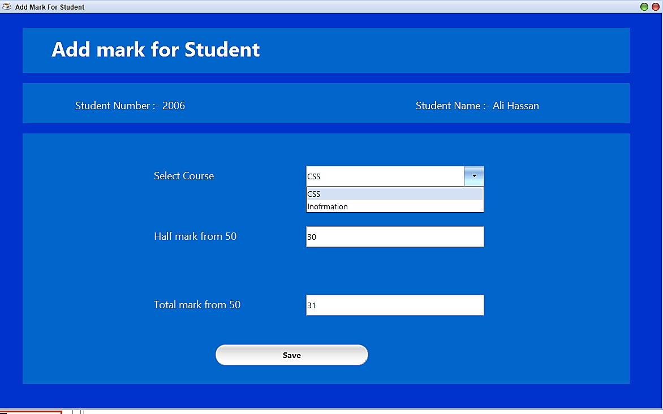
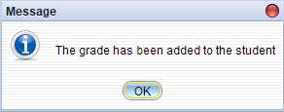
يقوم الدكتور بالضغط زر add mark ثم بتحد رقم الطالب ثم يظهر له المواد ثم يقوم بعطاء الدرجات لطالب في المواد التي يدرسها الدكتور ثم الضغط على Save

Slide 27
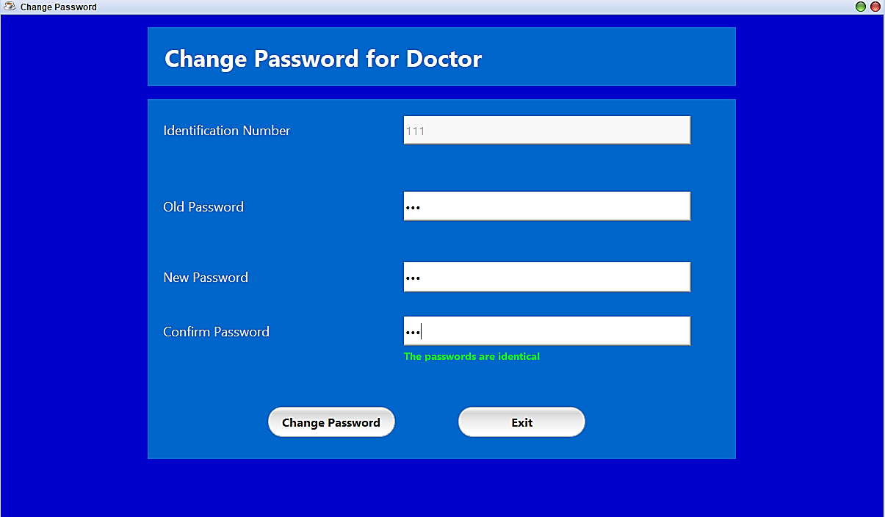
Change password for Doctor

Slide 28
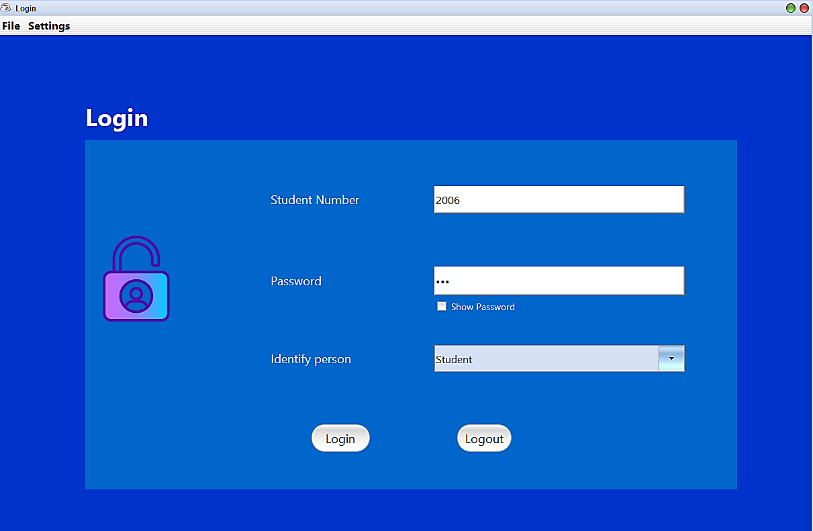
يمكن الدخول ك طالب Student Number : 2006 password : 123

Slide 29
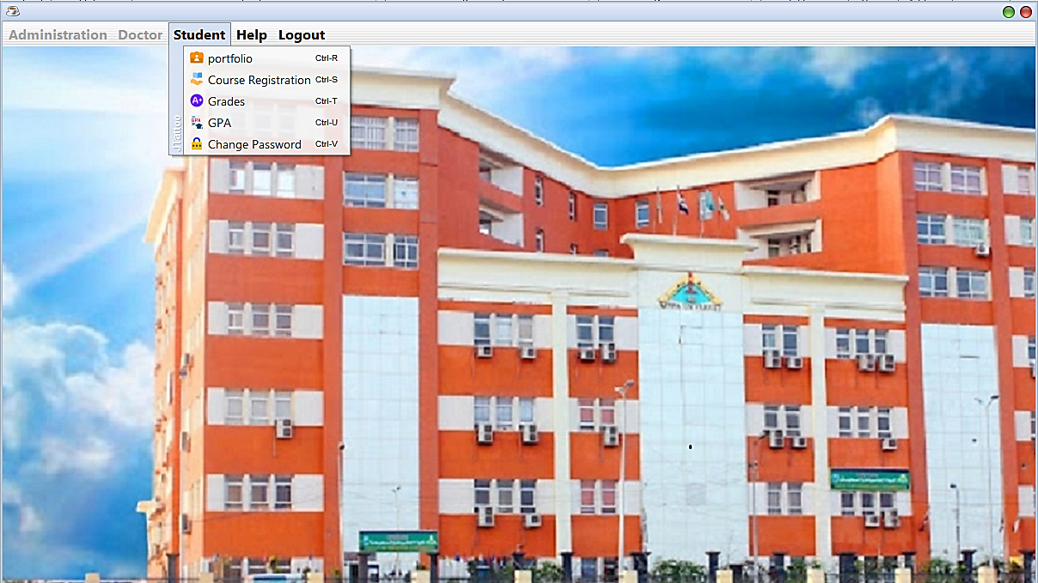
Home page of Student

Slide 30
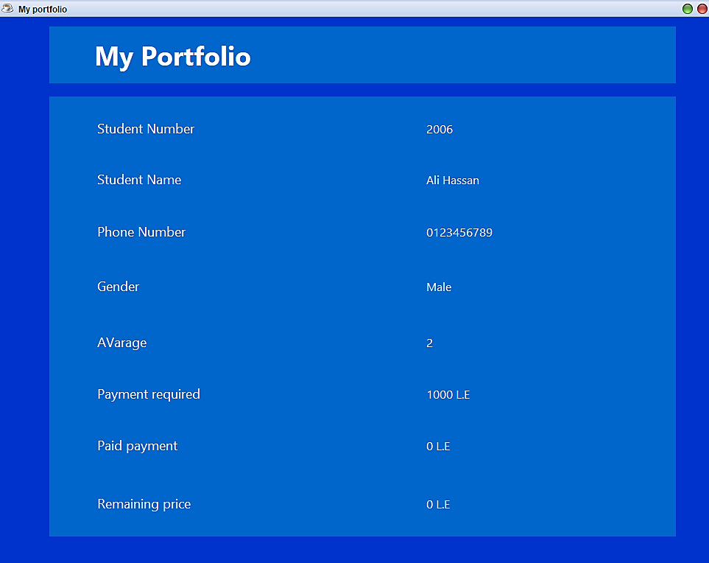
Portfolio for Student

Slide 31
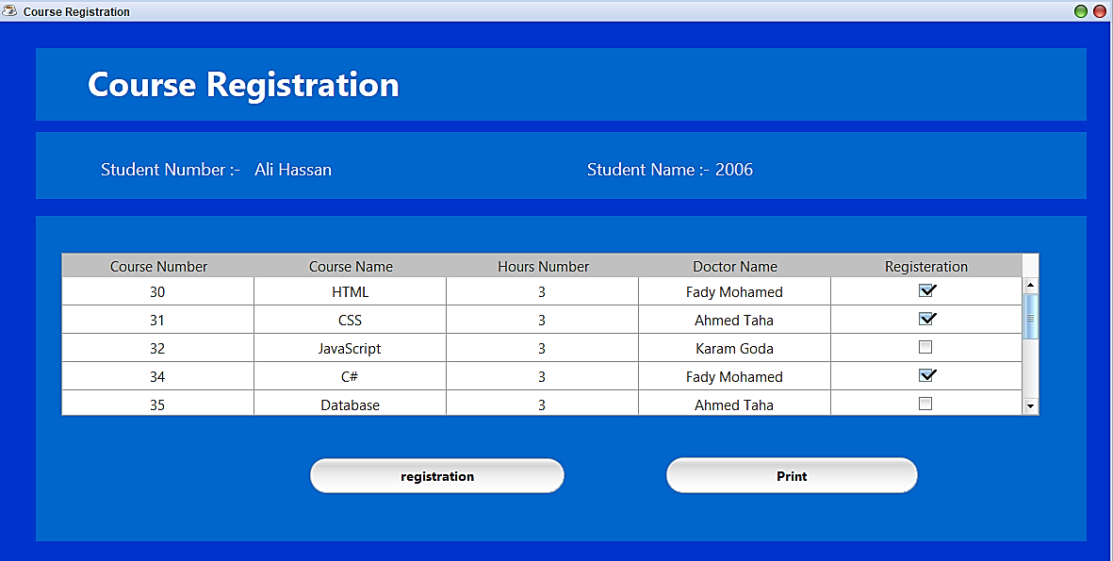
عرض المواد المقترحة لتسجيل الطالب بناء على نظام DSS يمكن تاكيد الستجيل من خلال زر Registartion ويمكن الطباعة ايضا

Slide 32
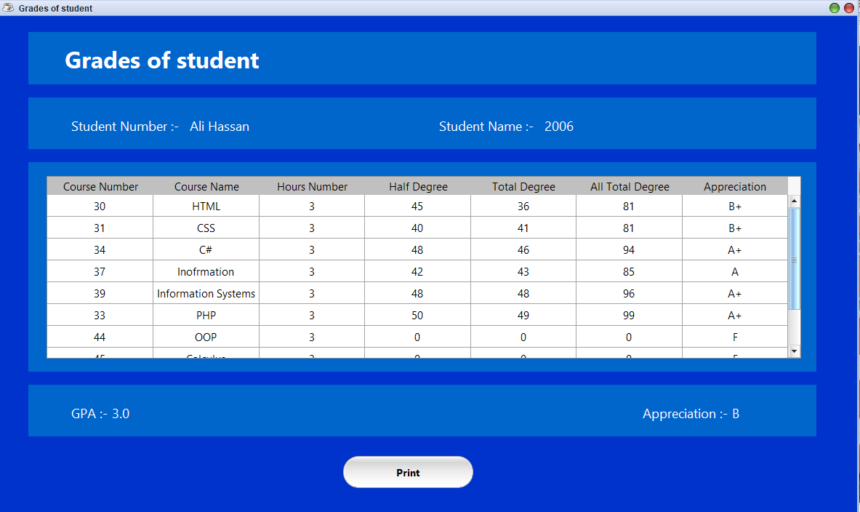
عرض نتيجة الطالب وتم استخدام معادلة المتسخدامة عندنا في الكلية لحساب التقدير و GPA للسنه كله ويمكن الطباعة

Slide 33
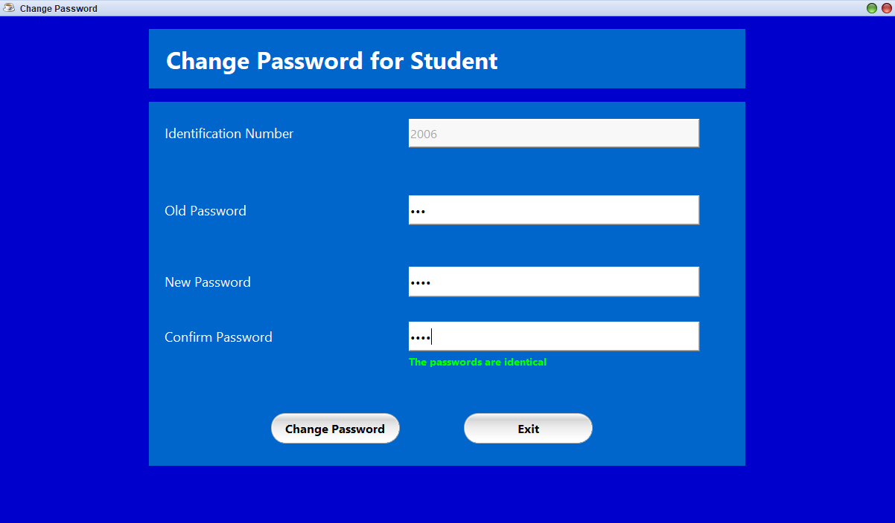
Change password for student

Slide 34
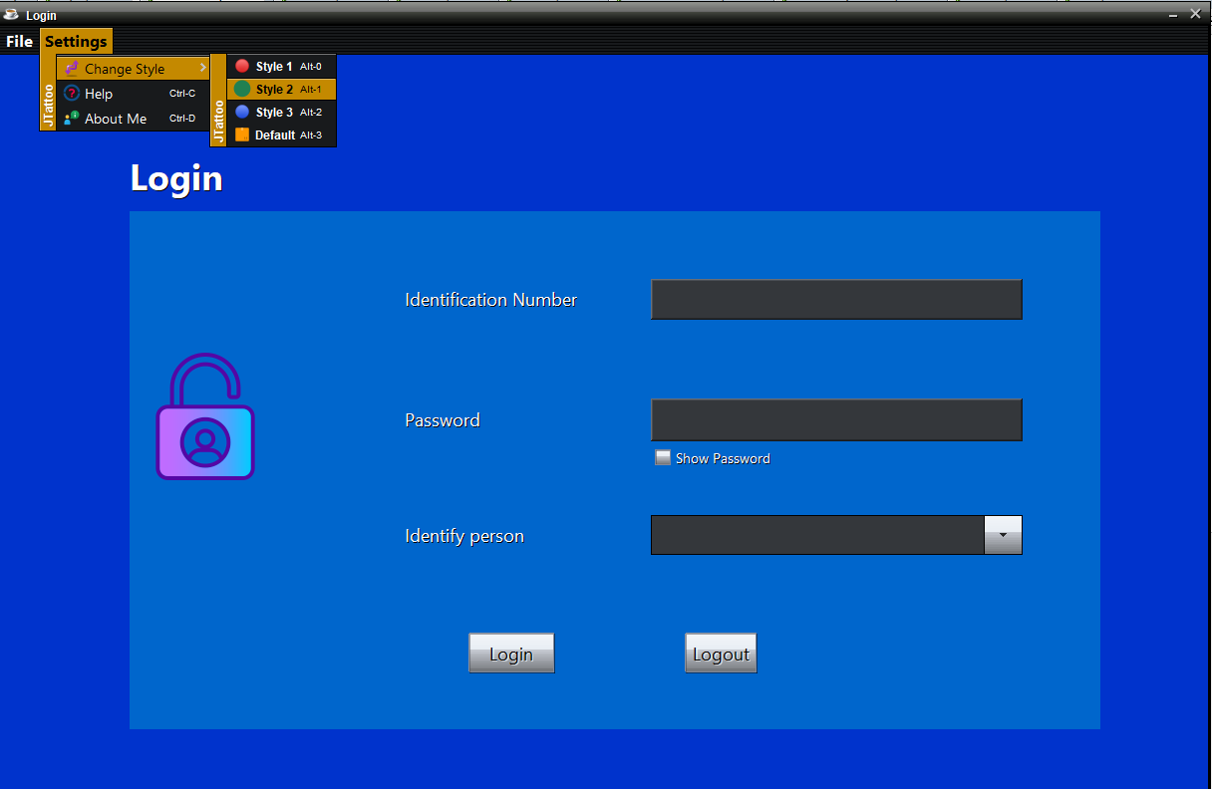
يمكن تغيير السيم من هنا لاختيار الشكل المريح ليك

Slide 35
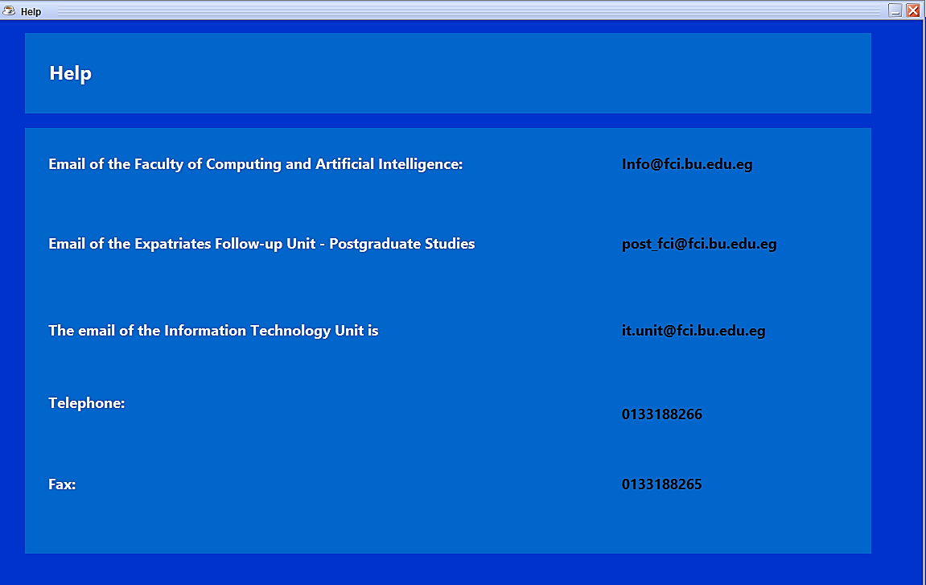
صفحةHelp لعرض معلومات عن الكلية

Slide 36
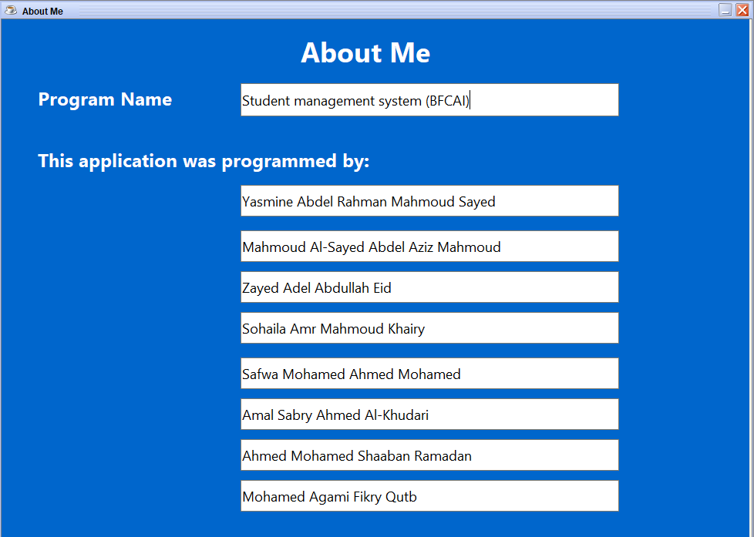

دي اهم صفحة طبعا

Slide 37
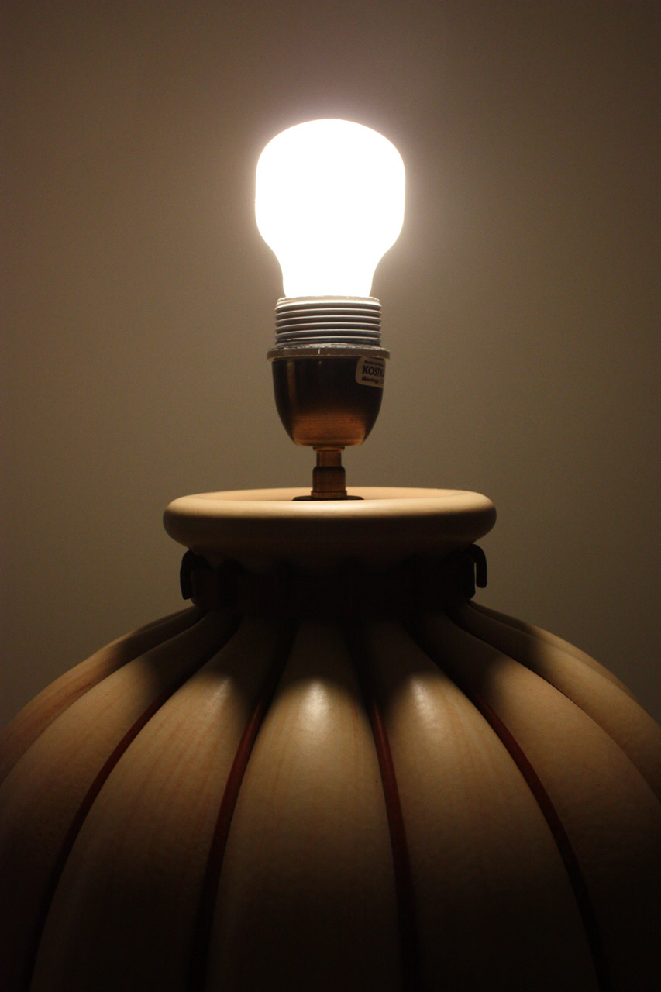
ولع النور
لا يوجد اي بيانات ثابته كله بيانات متغيرة من قاعدة البيانات
يتحكم في النظام ادمن واحد بس (agami)
في طلاب كتتير في النظام جربنا مثال علي احد الطلاب
وكذلك في حولي 10 دكارترة في النظام علشان نقرب الفكرة بس

Slide 38

Tank you

